Slide 1
“PERMAINAN MENARA HANOI”
TUGAS AKHIR MATA KULIAH DASAR SISTEM KOMPUTER
Link : https://github.com/ArvinSSatria/Menara-Hanoi-4-Cakram.git
Oleh : Arvin Sultan Satria NIM : 2200018418
Kelas : I

Slide 2
PROJECT IDENTIFY
NAMA PROGRAM | Permainan Menara Hanoi Dengan 4 Cakram
AUTHOR | Arvin Sultan Satria
DOSEN PENGAMPU | Ali Tarmuji, S.T., M.Cs.
MATA KULIAH | Dasar Sistem Komputer
PROGRAM STUDI | Informatika
FAKULTAS | Teknologi Industri
Yogyakarta JANUARI 2023

Slide 3
TABLE OF CONTENTS
01
DESKRIPSI
04
SKETSA ANTARMUKA
Penjelasan mengenai aplikasi
Rancangan desain antarmuka program
02
FITUR-FITUR
05
KODE PROGRAM
Fitur-fitur yang terdapat dalam aplikasi
Source code program
03
ALUR KERJA
06
CAPTURES
Flow chart/cara kerja aplikasi
Screenshot dan dokumentasi pembuatan aplikasi

Slide 4
DESKRIPSI
01
Penjelasan mengenai aplikasi

Slide 5
DESKRIPSI APLIKASI
Aplikasi "Permainan Menara Hanoi Dengan 4 Cakram" adalah sebuah aplikasi yang dibuat dengan bahasa assembly yang merupakan implementasi dari permainan Menara Hanoi. Permainan ini terdiri dari tiga tiang yang disebut "tiang 1", "tiang 2", dan "tiang 3", serta empat cakram yang disebut "cakram 1", "cakram 2", "cakram 3", dan "cakram 4". Tujuan dari permainan ini adalah memindahkan semua cakram dari tiang 1 ke tiang 3, dengan syarat sebagai berikut:
• Setiap waktu, hanya satu cakram yang boleh dipindahkan
• Cakram yang lebih kecil tidak boleh diletakkan di atas cakram yang lebih besar

Slide 6
FITUR-FITUR
02
Fitur-fitur yang terdapat pada aplikasi

Slide 7
FITUR-FITUR APLIKASI
Fitur utama pada aplikasi ini adalah sebuah permainan menara hanoi dengan penggunaan cakram yang telah ditentukan yaitu 4 buah cakram.
Fitur ini hanya menampilkan langkah-langkah penyelesaian permainan menara hanoi dengan penggunaan 4 buah cakram, yaitu dengan langkah penyelesaian sebanyak 15 langkah. Dan hasil ini telah terbukti dengan syarat dan ketentuan dari permainan menara hanoi itu sendiri.

Slide 8
ALUR KERJA
03
Flow chart/cara kerja aplikasi

Slide 9
ALUR KERJA
Berikut ini adalah cara kerja/alur program dari aplikasi "Permainan Menara Hanoi" :
1.Mulai
2. Pindahkan cakram ke-3 dari tiang 1 ke tiang 2 menggunakan tiang 3 sebagai tempat sementara
3.Pindahkan cakram ke-2 dari tiang 1 ke tiang 3 menggunakan tiang 2 sebagai tempat sementara
4.Pindahkan cakram ke-3 dari tiang 2 ke tiang 3
5.Pindahkan cakram ke-1 dari tiang 1 ke tiang 2 menggunakan tiang 3 sebagai tempat sementara
6.Pindahkan cakram ke-3 dari tiang 3 ke tiang 1 menggunakan tiang 2 sebagai tempat sementara
7.Pindahkan cakram ke-2 dari tiang 3 ke tiang 2 menggunakan tiang 1 sebagai tempat sementara
8.Pindahkan cakram ke-3 dari tiang 1 ke tiang 2
9.Selesai

Slide 10
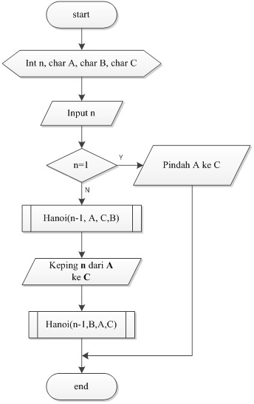

Slide 11
SKETSA ANTARMUKA
04
Rancangan desain antarmuka program

Slide 12
SKETSA
Aplikasi “Permainan Menara Hanoi dengan 4 Cakram” memiliki antarmuka yang sederhana dan mudah digunakan. Pengguna hanya menekan enter pada saat aplikasi digunakan, setelah menekan tombol “enter” pada keyboard aplikasi akan menampilkan langkah-langkah penyelesaian dari permainan menara hanoi yang menggunakan 4 buah cakram.

Slide 13
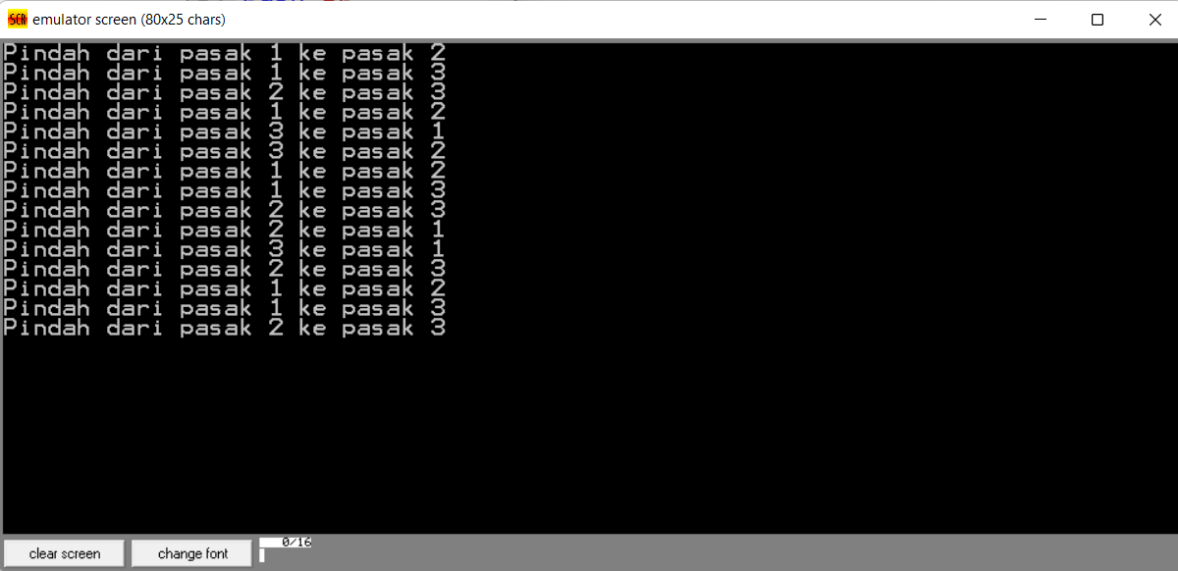
SKETSA ANTARMUKA

Slide 14
KODE PROGRAM
05
Source code program

Slide 15
KODE PROGRAM
.model small
.stack 300H
.data
x dw 4
text db "Pindah dari pasak "
d1 db ?
text2 db " ke pasak "
d2 db ?
newline db 0AH, 0DH, '$'
.code
main proc
mov ax, @data
mov ds, ax
mov ax, 1
push ax
mov ax, 3
push ax
mov ax, 2
push ax
mov ax, x
push ax
call solve

Slide 16
KODE PROGRAM
mov ax, 4C00H
int 21h
main endp
solve proc
push bp
mov bp, sp
cmp word ptr ss:[bp+4], 0
je down
push word ptr ss:[bp+0AH]
push word ptr ss:[bp+6]
push word ptr ss:[bp+8]
mov ax, word ptr ss:[bp+4]
dec ax
push ax
call solve
push word ptr ss:[bp+0AH]
push word ptr ss:[bp+08]
call print
push word ptr ss:[bp+06H]
push word ptr ss:[bp+8]
push word ptr ss:[bp+0AH]
mov ax, word ptr ss:[bp+4]

Slide 17
KODE PROGRAM
dec ax
push ax
call solve
pop bp
ret 8
down:
pop bp
ret 8
solve endp
print proc
push bp
mov bp, sp
mov d1, '0'
mov al, byte ptr ss:[bp+06]
add d1, al
mov d2, '0'
mov al, byte ptr ss:[bp+4]
add d2, al
lea dx, text
mov ah, 09
int 21h
pop bp
ret 4
endp
end

Slide 18
CAPTURES
06
Screenshot dan dokumentasi pembuatan aplikasi

Slide 19
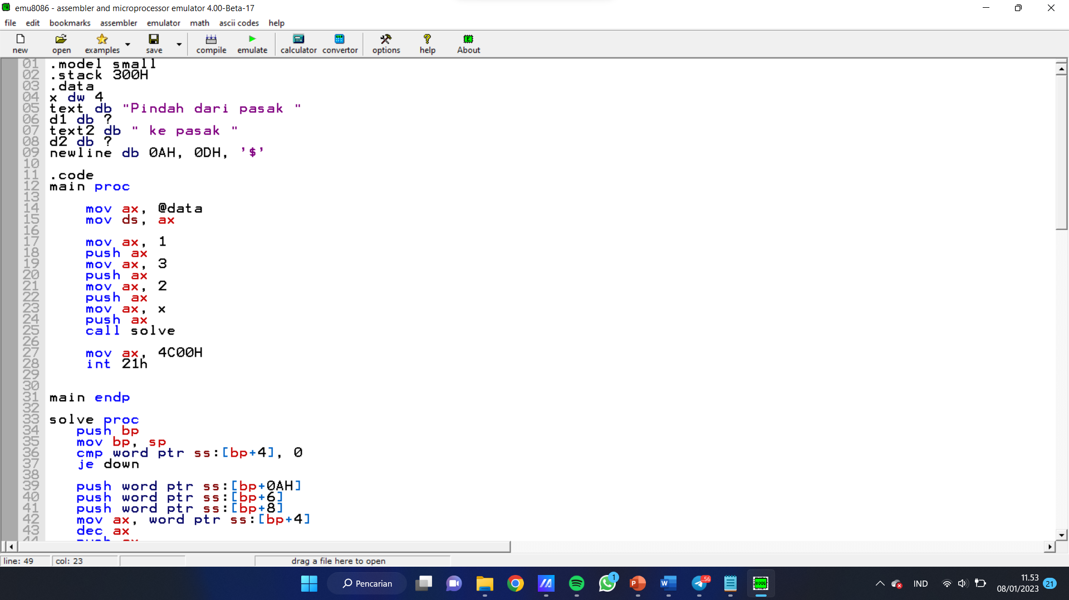
Screenshot coding di IDE/Editor (Emu8086)

Slide 20
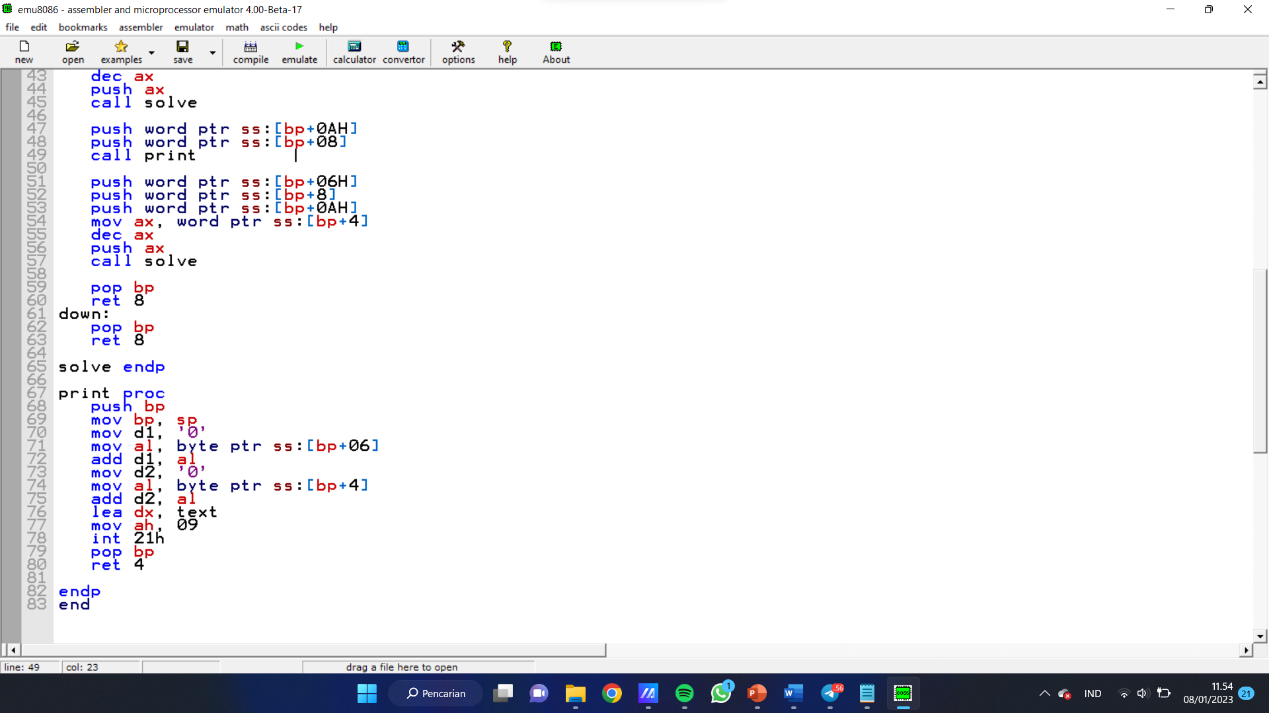
Screenshot coding di IDE/Editor (Emu8086)

Slide 21
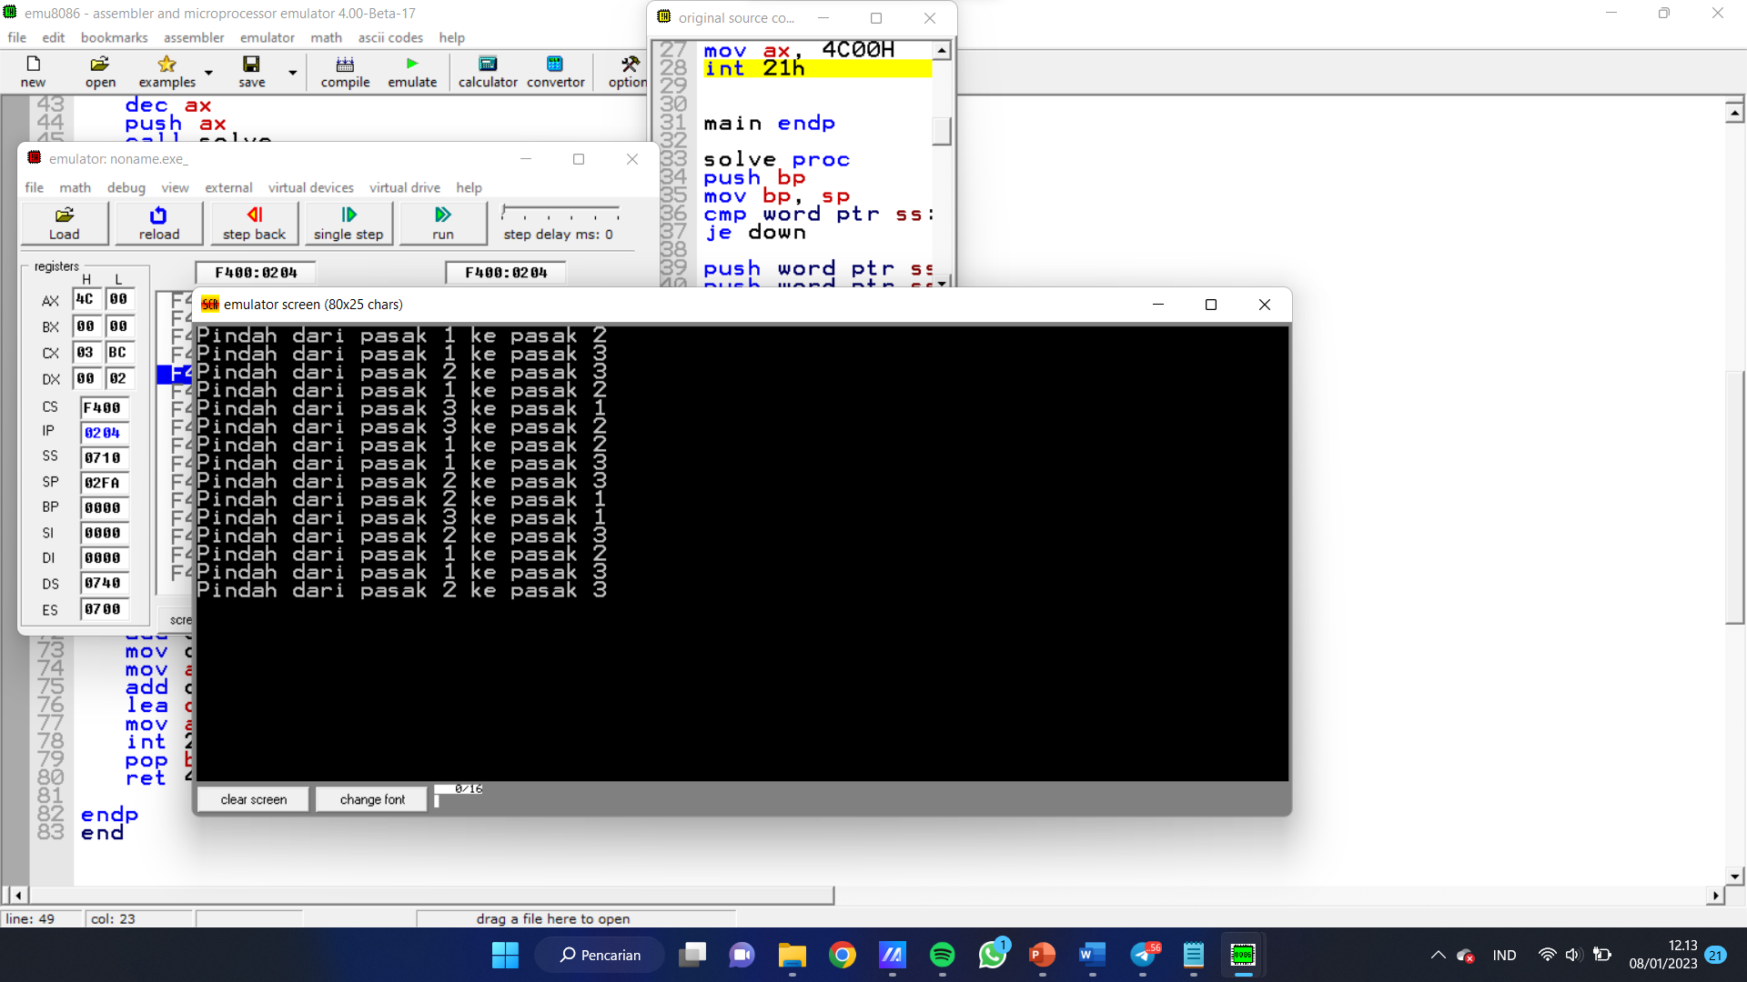
Screenshot tampilan luar program (output)

Slide 22
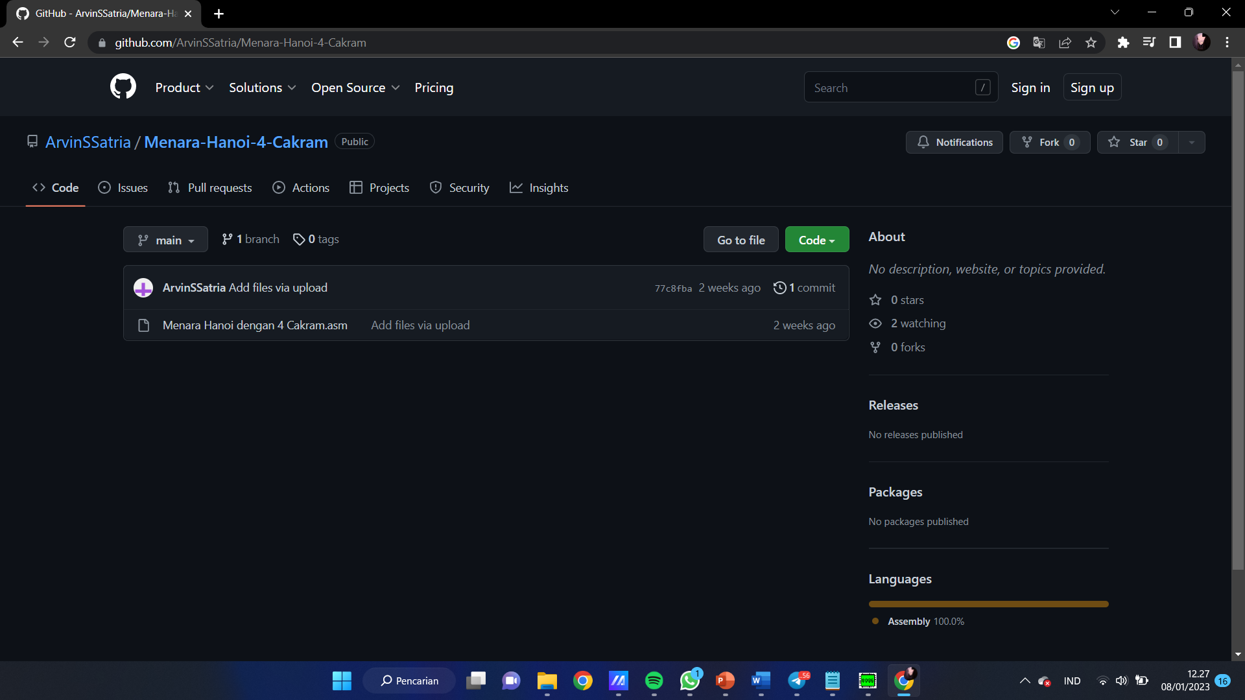
Tampilan unggahan di halaman projek github

Slide 23
TERIMA KASIH

